Slide 1


Dimensionamiento de Sistemas Fotovoltaicos
UTP 2010
ING. HERMES E. POLANCO J.

Slide 2
Fuentes de Energía
El desarrollo de la humanidad ha estado determinado en gran medida por la utilización de las diferentes formas de energía.
En los inicios las energías renovables eran utilizadas en forma de biomasa, viento, agua y sol, por lo que deben ser consideradas coma la base energética del desarrollo humano.

Slide 3
Fuentes de Energía
Con la aparición de los recursos energéticos fósiles el uso de la energía se convirtió en algo muy fácil, más eficiente y barato.
Esto ha ocasionado un consumo indiscriminado de este tipo de energía hasta limites insostenibles que han ocasionado que todos los países más o menos desarrollados, realicen continuos esfuerzos en un intento de mejorar la eficiencia de la utilización de la energía y reducir el consumo de recursos fósiles.

Slide 4
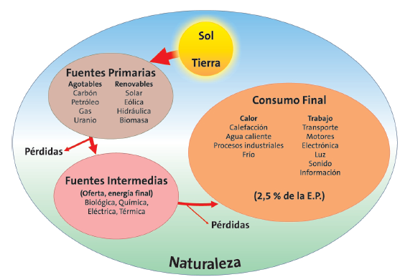
Fuentes de Energía

Slide 5
Fuentes de Energía
“Toda la energía viene del Sol; el carbón, el petróleo, son energías solares almacenadas... El ideal sería aprovechar directamente esa energía, y ya se habla en ese sentido de utilizar los desiertos africanos, en los que, utilizada en una millonésima parte, podría surtir de energía a todo el mundo y transformar la faz de la tierra.”
La conquista de la energía. Diego Abad de Santillana, 1938

Slide 6
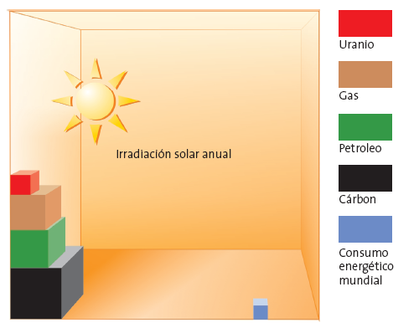
¿Por qué la Energía Solar?
Consumo anual: 9 Gtep; Reserva de carbón: 800 Gtep; Energía solar: 250000 Gtep (Tep: Tonelada equivalente de petróleo = 41.868.000.000 julios = 11.630 kWh =11,63MWh)

Slide 7
La energía solar no es una energía alternativa:
Es la energía !!
Hermann Scheer
Dos de los métodos que conocemos para aprovechar la energía que nos llega del Sol, son:
Convertirla en energía eléctrica: Fotovoltáica.
Convertirla en energía calorífica: Fototérmica.

Slide 8
Relación Combustibles-Electricidad

Slide 9
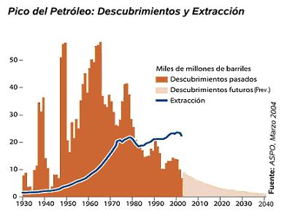

Slide 10
Calentamiento Global por el uso Combustibles Fósiles

Slide 11
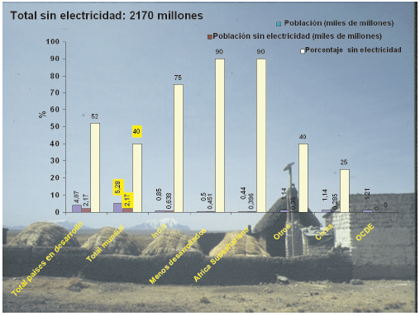
Población sin electricidad

Slide 12
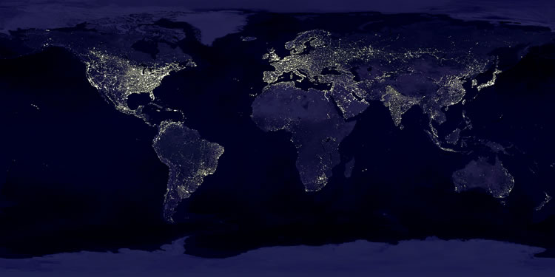
Foto satelital nocturna del Mundo

Slide 13
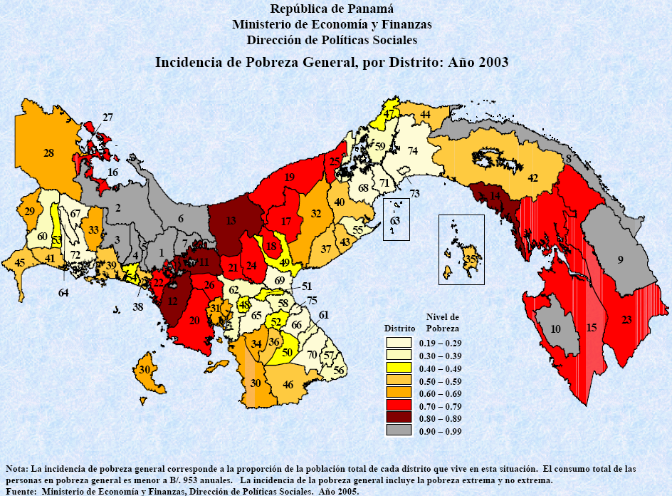

Slide 14
INTRODUCCIÓN
¿Qué es Un Sistema Fotovoltaico?
Un Sistema Fotovoltaico (SFV) es una fuente de potencia eléctrica en la cual las celdas solares transforman la energía solar directamente en electricidad DC
Los SFV se pueden diseñar para operación Autónoma o en funcionamiento en sistemas híbridos o alternativamente con sistemas de generación convencionales. También pueden operar aislados de redes o interconectados a ellas.
La capacidad de los SFV varía desde algunos mWp hasta decenas de MWp

Slide 15
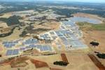
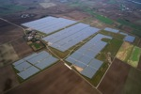
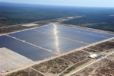
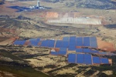
Sistemas Fotovoltaicos más grandes del mundo
POTENCIA (MW) | UBICACIÓN | AÑO CONS. | SITIO
60 | España, Olmedilla (Castilla-La Mancha) | 2008
54 | Alemania, Straßkirchen | 2009
53 | Alemania, Turnow-Preilack | 2009
50 | España Puertollano (Castila-La Mancha) | 2008

Slide 16
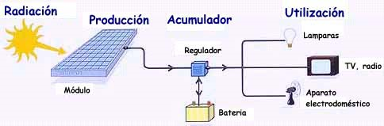
COMPONENTES DE UN SISTEMA FOTOVOLTAÍCO
Pueden diseñarse para alimentar cargas DC y AC
Componentes de un Sistema DC:
ARREGLO DE MODULOS FV
REGULADOR DE CARGA
BANCO DE BATERÍAS
CARGA
DC

Slide 17
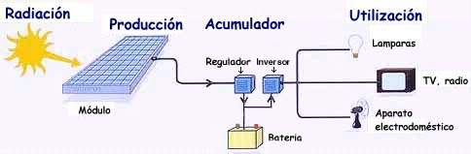
COMPONENTES DE UN SISTEMA FOTOVOLTAÍCO
Pueden diseñarse para alimentar cargas DC y AC
Componentes de un Sistema AC:
ARREGLO DE MODULOS FV
REGULADOR DE CARGA
BANCO DE BATERÍAS
INVERSOR DC-AC
CARGA
AC

Slide 18
CONCEPTOS FUNDAMENTALES
Irradiancia Solar
Flujo de energía radiante recibido sobre una superficie por unidad de área y de tiempo
Símbolo: G
Unidad: W/m²
Irradiancia solar extraterrestre
Es la energía solar que se recibe en el tope superior de la atmósfera
Símbolo: Isc
Isc: 1360 W/m² [Constante solar]

Slide 19
CONCEPTOS FUNDAMENTALES
Irradiancia Solar
Irradiancia solar directa:
Irradiancia sin dispersión atmosférica
Símbolo: Gb
Irradiancia solar difusa:
Proveniente de todo el cielo
Símbolo: Gd

Slide 21
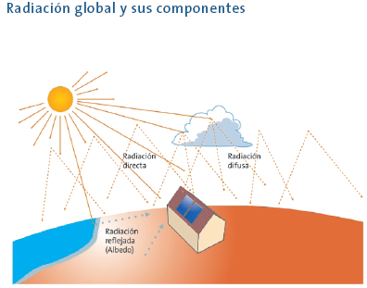

Slide 22
CONCEPTOS FUNDAMENTALES
Irradiancia Solar
Efecto del horario
Debido a la rotación de la tierra, la intensidad de la radiación es máxima hacia el mediodía y disminuye hacia los amaneceres y atardeceres.
Efecto de las lluvias
Al tener una cobertura nubosa, la radiación disponible disminuye y esto debe ser tomado en cuenta al momento de diseñar un sistema fotovoltaico.

Slide 23
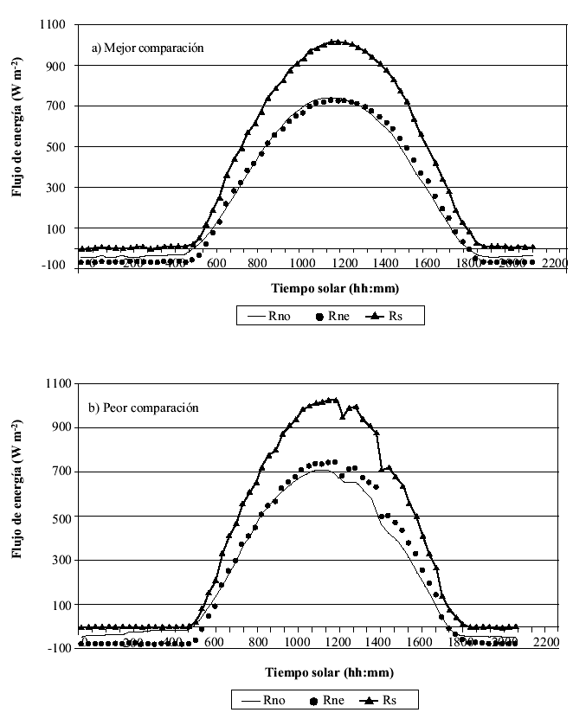
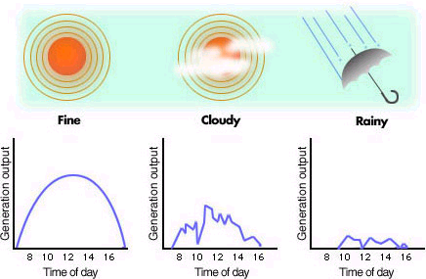
CONCEPTOS FUNDAMENTALES
Efecto del horario
Efecto de las lluvias

Slide 24
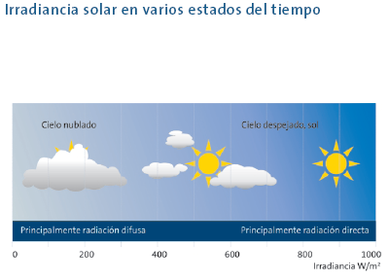
CONCEPTOS FUNDAMENTALES

Slide 25
CONCEPTOS FUNDAMENTALES
Irradiancia Solar
Efectos estacionales
Fecha | Inclinación del Sol
21 Marzo | 0 º
21 de Junio | + 23.5º
21 de Septiembre | 0º
21 de diciembre | - 23.5º

Slide 26
CONCEPTOS FUNDAMENTALES

Slide 27
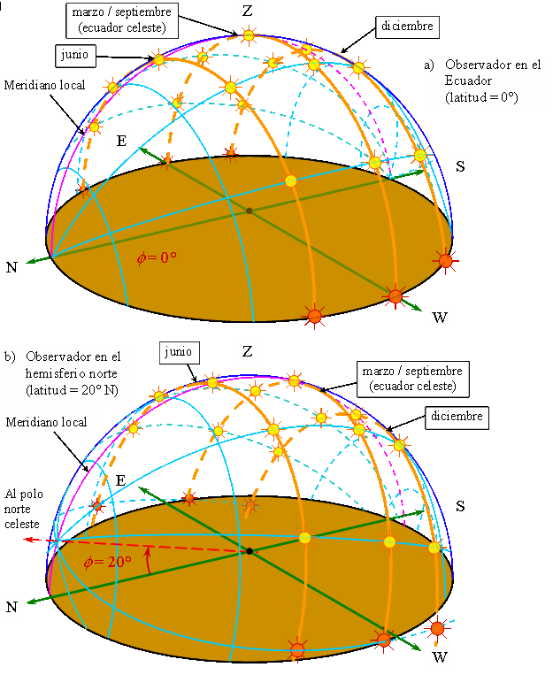
CONCEPTOS FUNDAMENTALES
Efectos estacionales

Slide 28
CONCEPTOS FUNDAMENTALES
Efectos estacionales

Slide 29
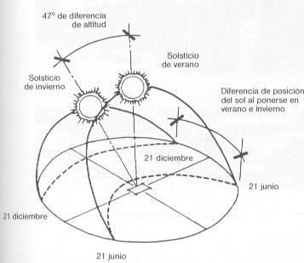
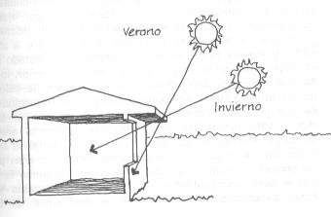
CONCEPTOS FUNDAMENTALES

Slide 30
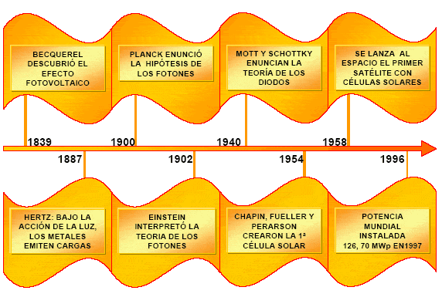
Evolución histórica de la energía solar fotovoltaica

Slide 31
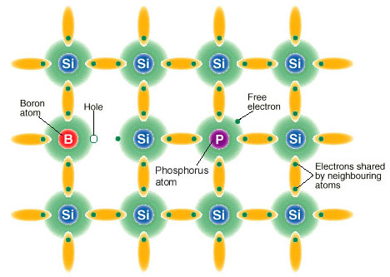
Unión P-N elemental de un panel solar

Slide 32
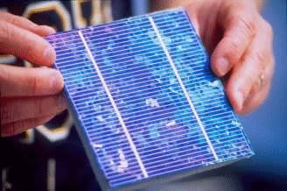
Celda elemental de un panel solar

Slide 33
La celda solar fotovoltaica
Es un dispositivo que transforma la energía luminosa del sol en energía eléctrica.
La conversión se lleva acabo de una manera limpia.
Se fabrican usando materiales semiconductores como el Silicio (Si), el Arseniuro de Galio (GaAs), el Fosfuro de Indio (InP) entre otros.
Existe una gran variedad de celdas solares: fabricadas con silicio monocristalino; con silicio policristalino; con material amorfo (silicio amorfo hidrogenado) o con diferentes materiales semiconductores.

Slide 34
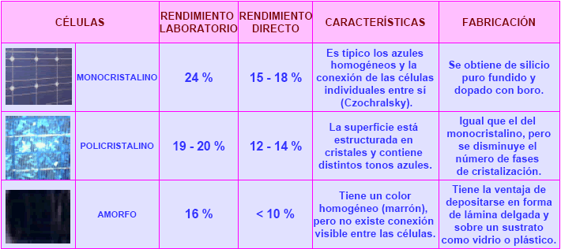
PANELES SOLARES

Slide 35
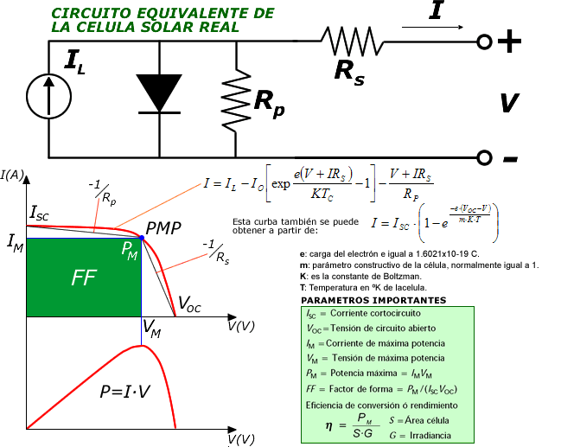

Slide 36
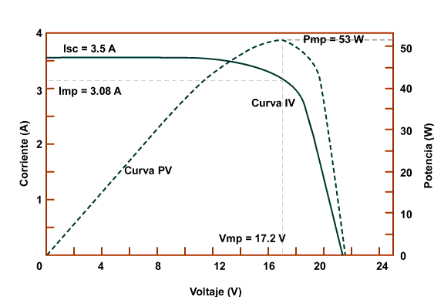
CARACTERÍSTICAS ELÉCTRICAS PANELES SOLARES

Slide 37
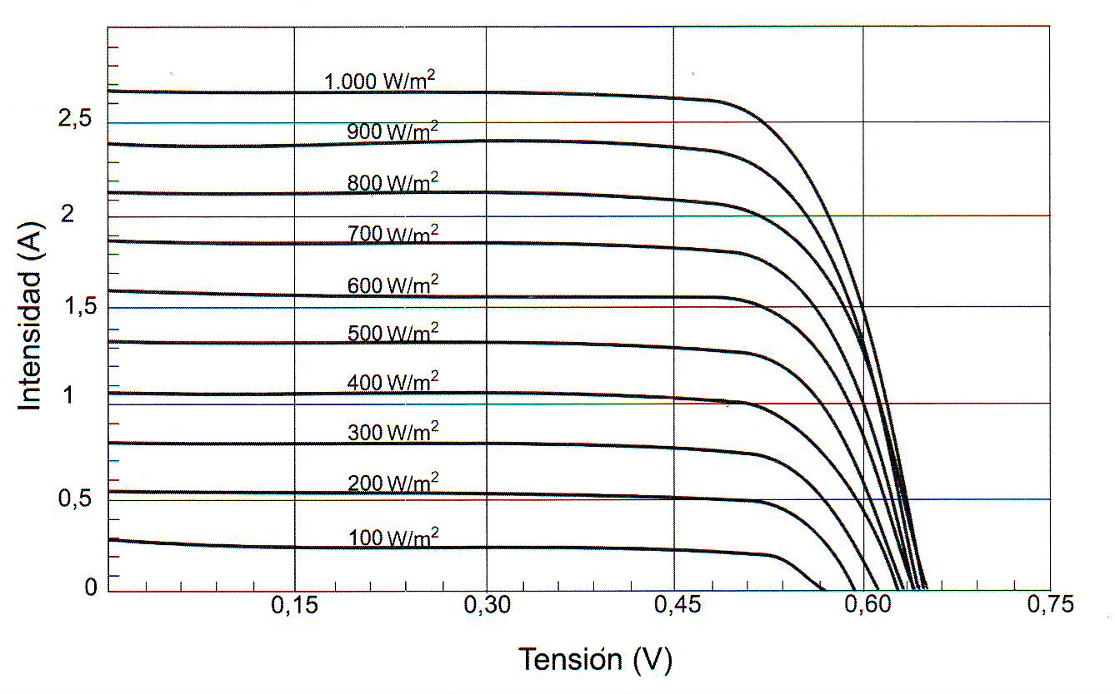
CARACTERÍSTICAS ELÉCTRICAS PANELES SOLARES

Slide 38
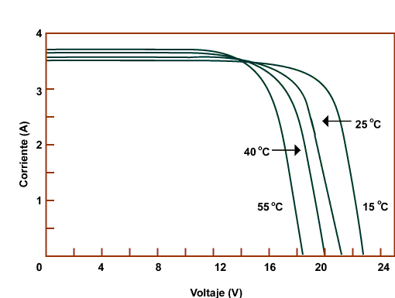
CARACTERÍSTICAS ELÉCTRICAS PANELES SOLARES

Slide 39
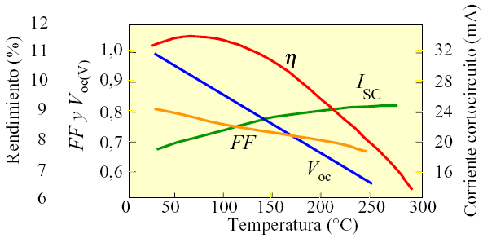
CARACTERÍSTICAS ELÉCTRICAS PANELES SOLARES
INFLUENCIA DE LA TEMPERATURA EN LOS DISTINTOS PARÁMETROS DE UN PANEL SOLAR

Slide 40
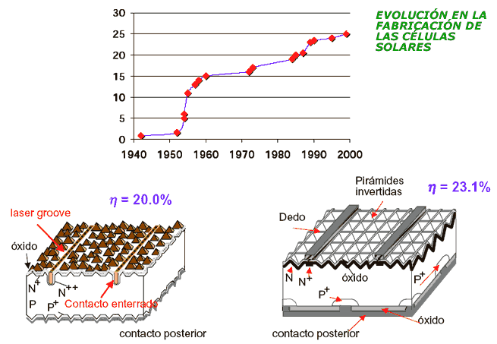
CARACTERÍSTICAS ELÉCTRICAS PANELES SOLARES

Slide 41
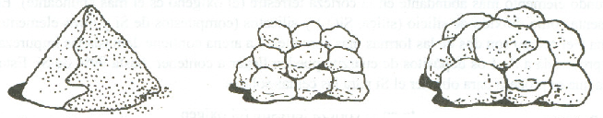
COMPONENTES DE UN SISTEMA FOTOVOLTAÍCO
PANELES SOLARES
TECNOLOGÍA DE FABRICACIÓN CELDAS DE Si-sc
Granos de cuartiza
> 90% Si
Silicio grado metalúrgico
98% - 99% Si
Silicio grado semiconductor
> 99.9999% Si
Calor y Reducción
Purificación

Slide 42
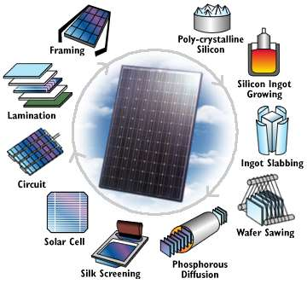
FABRICACIÓN DE UN PANEL FOTOVOLTAÍCO

Slide 43
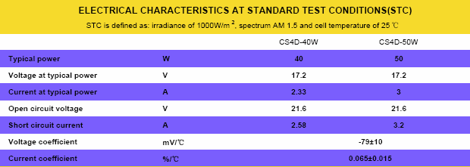
DATOS DE PLACA DE UN PANEL SOLAR DE 50 VATIOS (WATTS) Y 12 VOLTIOS NOMINALES

Slide 44
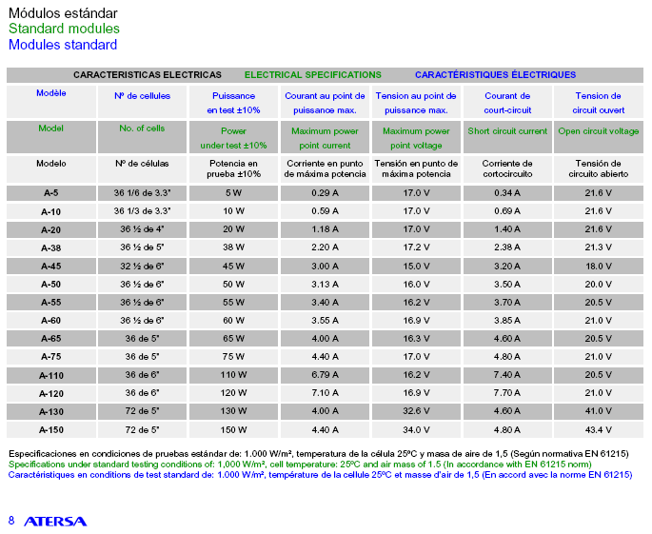

Slide 45
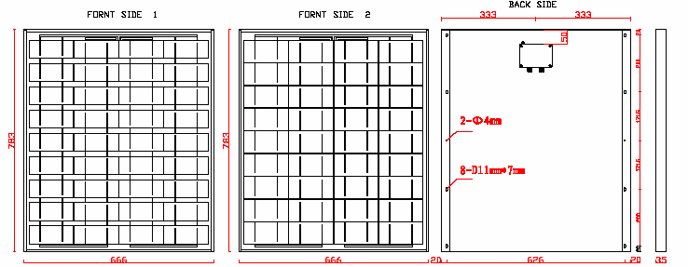

Slide 46
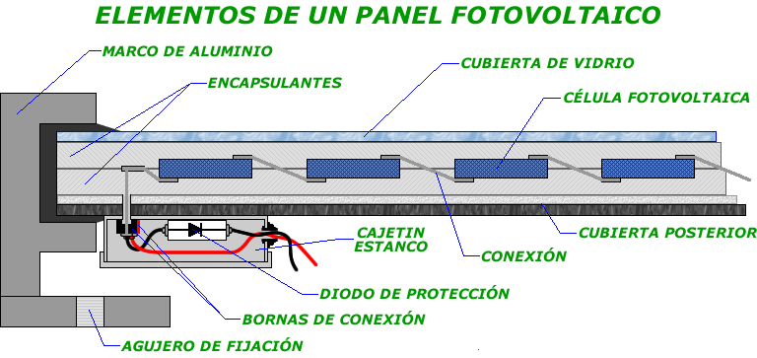

Slide 47
Nuevo sistema para aprovechar la luz solar como fuente de energía
Han conseguido por primera vez manipular la luz común, que emite fotones en una amplia gama de longitudes de onda, hasta convertirla en fotones de onda corta y alta energía, lo que supondrá la aparición de una nueva generación de células solares o fotovoltaicas.
Se ha conseguido mediante la combinación adecuada de dos sustancias que se activan por la luz y permite utilizar zonas del espectro de la luz del sol aparentemente perdidas para uso industrial.

Slide 48
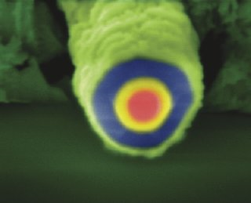
Nuevo cable permitiría uso de energía solar en nanotecnología
Científicos de la Universidad de Harvard (EE. UU.) crearon un cable de silicona 200 veces más delgado que un cabello y que es capaz de convertir la energía solar en electricidad, lo cual facilitará su uso en la nanotecnología.
El proceso. El cable tiene tres capas, cuando la luz llega al nanotubo golpea su capa externa y empuja algunos electrones del silicio, hacia la capa más interna.
Este mismo proceso hace que en la capa externa queden “hoyos” con carga positiva.
Otros electrones de las capas más internas llegan a ocupar el espacio de esos “hoyos” cargados positivamente y el proceso comienza de nuevo.

Slide 49
Esfera solar bajara costos de la energía solar
El la búsqueda de alternativas dentro de la energía solar, la empresa Clean Venture 21 a desarrollado una esfera solar.
Funciona como una especie de panales de 2.5mm de ancho en los que se meten las esferas de 1mm.
La esfera atrapa los rayos solares y los transmite a un electrodo conectado dentro de la misma.
Hasta el momento han conseguido una eficiencia del 12% pero dicen que pronto alcanzaran el 14%.

Slide 50
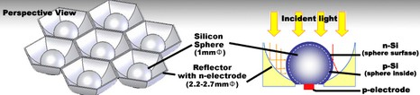
Esfera solar bajara costos de la energía solar
Ahora que beneficio tiene este sistema alcanzando solo el 14%, cuando hemos visto que hay paneles que alcanzan más del 50%, es que cuesta 5 veces menos fabricarlas, que usa 5 veces menos material y consume la mitad de energía al ser fabricados

Slide 51
Paneles Solares protegidos contra robo
La empresa Meteocontrol, sacará al mercado un sistema anti-robo para paneles solares llamado robo’Safe.
robo’safe se incorpora al montaje del sistema de energía solar. La sustracción de un módulo de la estructura que lo sujeta, disparará inmediatamente una alarma silenciosa via e-mail, SMS o fax.
Opcionalmente, pueden ser activadas en el lugar alarmas acústicas o luminosas. De esta manera, robo’Safe ayuda a espantar a los ladrones a tiempo.

Slide 52
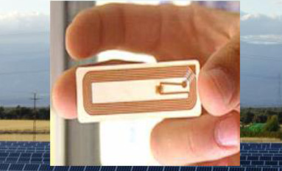
Sistema antirrobo para paneles fotovoltaicos
El nuevo sistema de chip redirecciona las cámaras de seguridad a la zona en la cual se ha detectado el “hurto”. Además, introduce elementos para rastrear mediante posicionamiento GPS. También ofrece otras oportunidades como es la capacidad de detectar fallos en la tensión continua de cada panel independientemente, mientras permite almacenar las incidencias de cada uno de ellos.

Slide 53
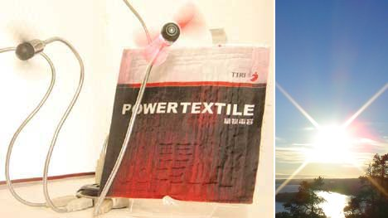
Últimos desarrollos de celdas solares
Textiles de energía solar: el textil absorbe los rayos del sol y los convierte en energía (está en fase experimental)

Slide 54
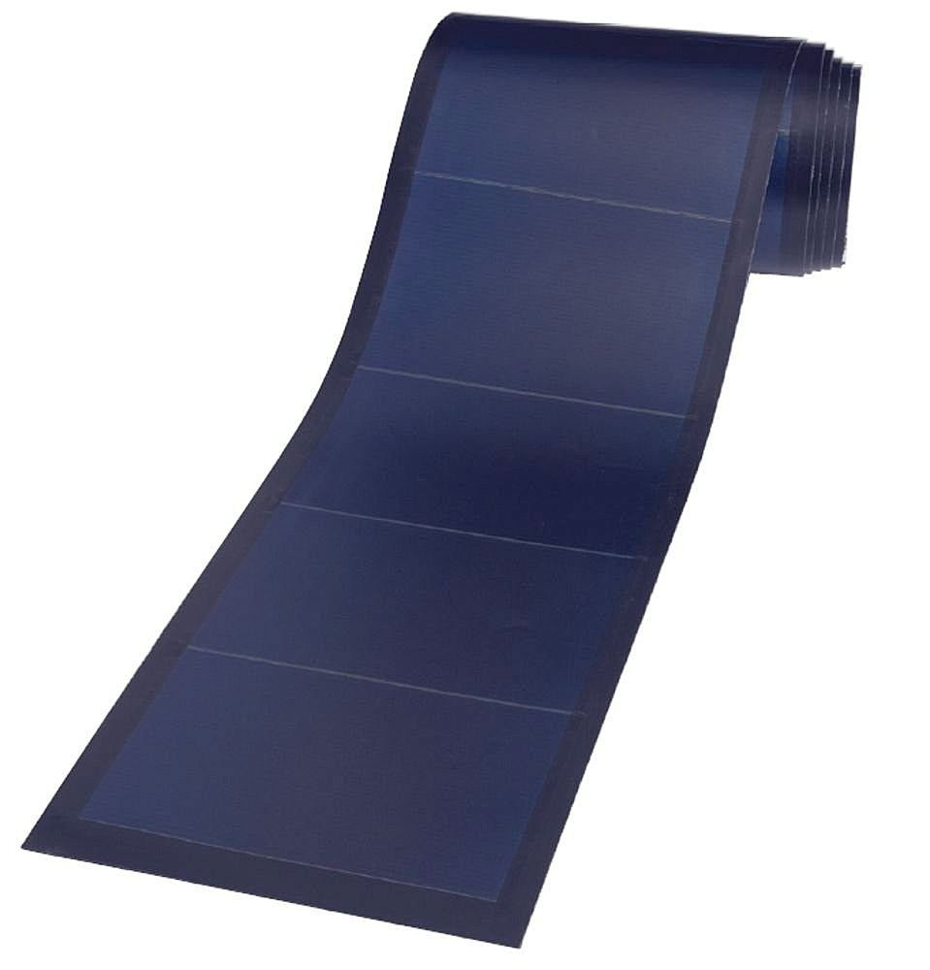
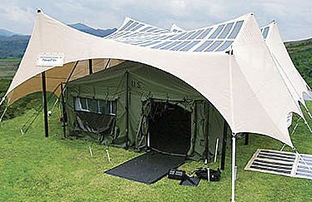
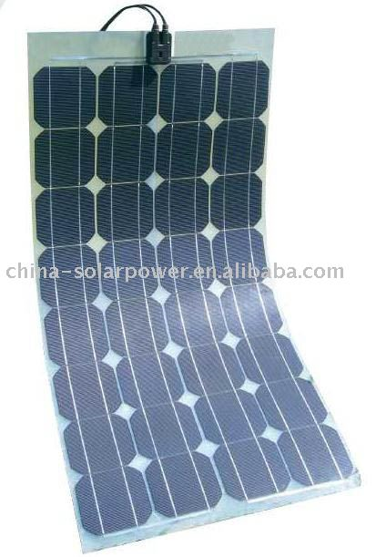
Paneles solares flexibles

Slide 55
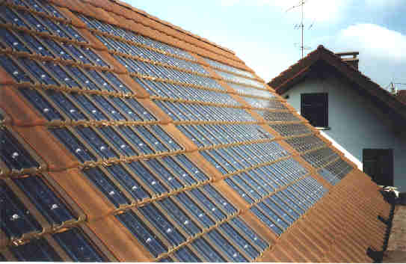
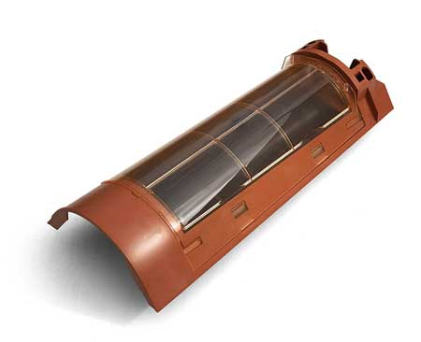
Tejas solares

Slide 56
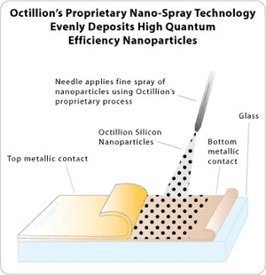
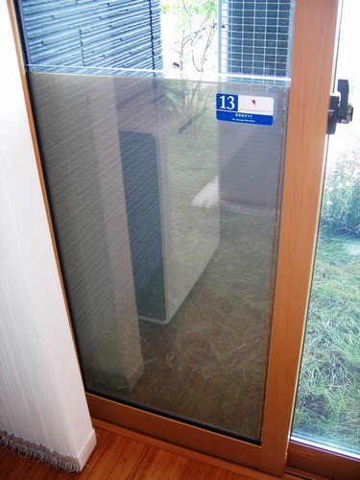
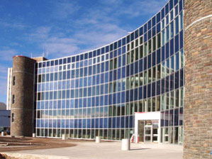
Ventanas solares

Slide 57
COMPONENTES DE UN SISTEMA FOTOVOLTAÍCO
DIODOS
Diodos de Desvío (by-pass):
Se emplean para proteger módulos individuales del daño que puede ocurrir por efecto del sombreado parcial. Se colocan en la caja de conexiones de los módulos
Diodos de Bloqueo
Previenen la descarga de la baterías a través de los módulos durante la noche y de la inversión de corriente que puede ocurrir cuando una de las series de módulos es parcialmente cubierta

Slide 58
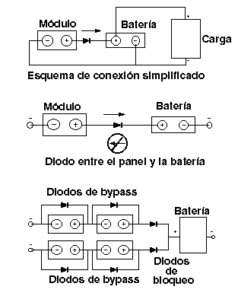
COMPONENTES DE UN SISTEMA FOTOVOLTAÍCO
DIODOS
Diodo de Bloqueo

Slide 59
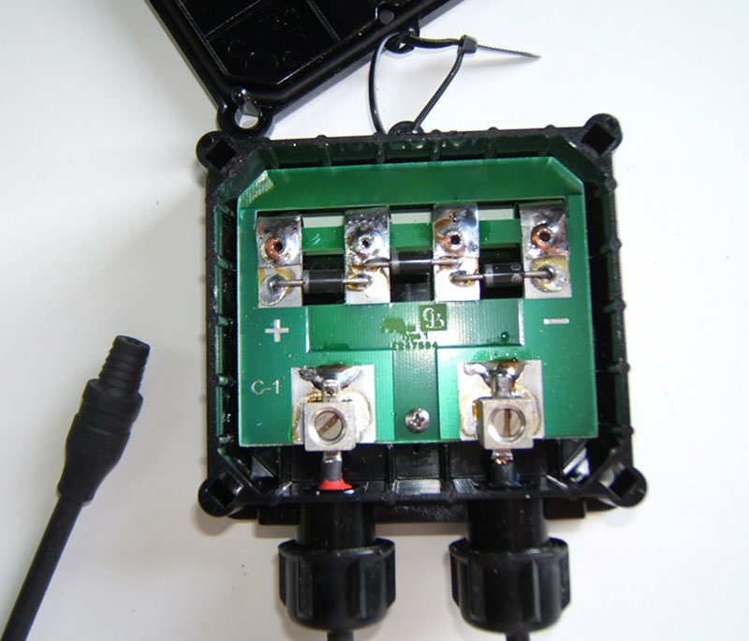

Slide 60
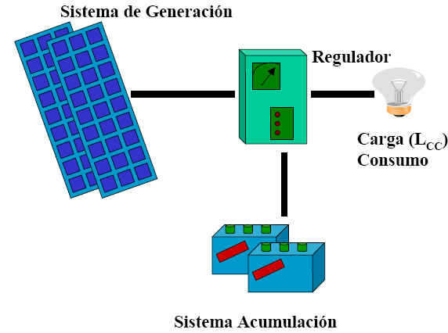
Dimensionamiento de sistemas fotovoltaicos
El primer paso es definir que tipo de sistema es:
Sistemas fotovoltaicos aislados o autónomos

Slide 61
Dimensionamiento de sistemas fotovoltaicos
Sistemas fotovoltaicos conectados a la red

Slide 62
DATOS DE PARTIDA
CARGA
- Potencia consumida por los equipos a alimentar
- Tensión de trabajo
- Horas de funcionamiento diario
LUGAR
Situación geográfica
- Datos de radiación solar del lugar
ELEMENTOS
- Descripción de los equipos a alimentar
- Diseño preliminar de la instalación
OPTIMIZACION TECNICA Y ECONOMICA

Slide 63
Se debe definir el Uso
Sistemas Fotovoltaicos Autónomos:
Pequeñas casas rurales
Escuelas
Puestos de Salud
Sistemas de telecomunicaciones
Sistemas de señalización
Casas de campo lujosas
Sistemas de bombeo de agua

Slide 64
Se debe definir el Uso
Sistemas Fotovoltaicos Conectados a la Red:
Sistemas de respaldo ante emergencias
Sistemas de generación híbrida (combinación eólica-motor de combustión interna)
Plantas generadoras a gran escala

Slide 65
Criterios generales de diseño, sistemas autónomos
Por diseño de un sistema fotovoltaico autónomo se entiende un concepto muy amplio que abarcaría todas las tareas y especificaciones que se han de realizar y tener en cuenta para que un sistema fotovoltaico funcione satisfactoriamente, con la mayor fiabilidad y al menor costo posible. En este sentido existirán una gran multitud de factores que afectarán a este diseño.

Slide 66
Criterios generales de dimensionado, sistemas fotovoltaicos autónomos
El dimensionado es parte del diseño y consiste en el cálculo del tamaño óptimo de la instalación.
La tarea fundamental del dimensionado consistirá en la determinación del tamaño óptimo del generador fotovoltaico y del conjunto de baterías. Estos elementos son los más importantes.
Posteriormente habrá que dimensionar los otros elementos que también participan de la instalación como son el inversor, el regulador de carga y el cableado.

Slide 67
Pasos en el dimensionado de sistemas fotovoltaicos autónomos
Existen una gran cantidad de métodos para dimensionar un sistema fotovoltaico autónomo, aunque todos requieren de la siguiente información:
Paso 1. Estimación del consumo (potencia y tiempo de uso)
Paso 2. Irradiación disponible y Cálculo del ángulo óptimo de inclinación de los paneles
Paso 3. Dimensionado del sistema de acumulación
Paso 4. Dimensionado del generador fotovoltaico
Paso 5. Dimensionado del regulador
Paso 6. Dimensionado del inversor
Paso 7. Dimensionado del cableado

Slide 68
Estimación del Consumo
Implica conocer la potencia de cada equipo, el número de equipos operando y su tiempo de utilización, con estos datos se puede calcular la energía que necesita generar el sistema fotovoltaico (S.F.), se deben incluir las pérdidas de los diferentes componentes del S.F.
Donde E_{AC}= Energía en corriente alterna, E_{DC}= Energía en corriente directa
P_{AC}= Potencia en corriente alterna, P_{DC}= Potencia en corriente directa
t_{d} = Tiempo diario de uso
Para realizar la selección de todos los equipos de un S.F., se llevan todos los consumos a un equivalente en corriente DC.

Slide 69

Cálculo del Ángulo Óptimo

Slide 71
Inclinación Óptima en Panamá
22 de diciembre
21 de junio
Una buena opción es tomar la inclinación igual a la latitud.
Sur
8°
Norte
Es útil señalar que pequeñas desviaciones acimutales (+/- 30°) y/o de inclinación (+/- 10°) tienen una influencia relativamente pequeña sobre la captación de radiación y, en consecuencia, sobre la producción del panel fotovoltaico.

Slide 72

Horas equivalentes a 1000 W/m²

Slide 73

Radiación Solar en Panamá
(1995 2000)
San Blas
Panamá
Bocas Del Toro
Colón
Insolación Promedio
Darién
Coclé
Insolación Promedio
Chiriquí
(1990 1995)
Veraguas
Insolación Promedio
(1995 2000)
Los Santos
Fuente ETESA

Slide 74

Radiación Solar en el Mundo

Slide 75



Radiación Solar en Panamá

Slide 76
Dimensionado del sistema de acumulación
Para poder dimensionar el sistema de acumulación, debemos conocer las características más importantes de las baterías, tales como:
La capacidad de la batería en Ah: Depende de la temperatura y del régimen de descarga, en aplicaciones FV la capacidad de la batería se define por su capacidad de entregar una determinada carga en 20 o 100 horas a 25 ºC, denominada C20 y C100, respectivamente. C100 es típicamente 20-30% mayor que C20 para una misma batería.
Baja auto descarga (pocas perdidas de energía)
Poco o ningún requerimiento de mantenimiento (“libre de mantenimiento”)
Vida útil muy larga según el número de ciclos de carga y descarga
Profundidad de descarga permisible
Funcionamiento en diferentes climas (humedad, salinidad, temperatura ambiente máxima, mínima y promedio)
Alta eficiencia
Bajo costo

Slide 77
Dimensionado del sistema de acumulación
Para poder dimensionar el sistema de acumulación, debemos conocer las características más importantes de las baterías, tales como:
Días de reserva de energía requerida por la aplicación
Voltaje final de descarga de la batería
Perfil o tipo de los elementos de consumo: momentáneo, continuo, con corrientes parásitas, etc.
Condiciones de carga: voltaje, corriente disponible, tiempo de carga, balance entre los amperios-hora extraídos y los recargados.

Slide 78
Dimensionado del sistema de acumulación
La capacidad de la batería en Ah, bajo distintos regímenes de descarga

Slide 79


Slide 80

Dimensionado del sistema de acumulación
La capacidad de la batería en Ah depende de la temperatura de funcionamiento

Slide 81

Dimensionado del sistema de acumulación
Baja auto descarga (pocas perdidas de energía)

Slide 82
Dimensionado del sistema de acumulación
Vida útil muy larga según el número de ciclos de carga y descarga

Slide 83

Dimensionado del sistema de acumulación
Profundidad de descarga permisible: depende de la tecnología de fabricación de la batería

Slide 84

Dimensionado del sistema de acumulación
Profundidad de descarga permisible: depende de la tecnología de fabricación de la batería

Slide 85

Dimensionado del sistema de acumulación
Profundidad de descarga permisible: depende de la tecnología de fabricación de la batería

Slide 86
Dimensionado del sistema de acumulación
Profundidad de descarga permisible: depende de la tecnología de fabricación de la batería

Slide 87
Dimensionado del sistema de acumulación
Funcionamiento en diferentes climas (humedad, salinidad, temperatura ambiente máxima, mínima y promedio)
Efecto de la temperatura ambiente en la vida útil de la batería

Slide 88
Dimensionado del sistema de acumulación
Ahora podemos empezar a dimensionar el banco de baterías, con los siguientes datos:
Eficiencia de la batería (η_{Bat}); dependiendo del tipo de batería puede ser 95% para carga y descarga a C₁₀ o de 90% a C₁
Eficiencia del conductor (η_{Cond}); las pérdidas se limitan por lo que la eficiencia debe ser 98%
Eficiencia del inversor (η_{Inv}); dependiendo del tipo y de la carga conectada, puede ser del 85 al 95%
N° de días de autonomía, depende de las características climatológicas y de la importancia de la aplicación, para neveras de vacunas se toma 5 días como mínimo, para aplicaciones comunes 3 días.
Capacidad en AH
Voltaje de las baterías

Slide 89


Slide 90
Dimensionado del sistema de acumulación
Ahora podemos empezar a dimensionar el banco de baterías, con las siguientes fórmulas:

Slide 91
Dimensionado del generador fotovoltaico
Para dimensionar el generador fotovoltaico, necesitamos tener los siguientes parámetros:
AH ajustados calculados previamente
Potencia nominal del panel
Corriente y voltaje nominal del panel
Corriente de corto circuito
Voltaje a circuito abierto
La eficiencia del regulador

Slide 92
Dimensionado del generador fotovoltaico

Slide 93
Dimensionado del generador fotovoltaico
Ahora podemos empezar a dimensionar el generador fotovoltaico, con las siguientes fórmulas:

Slide 94


Slide 95


Slide 96



Slide 97
Dimensionado del regulador
Para dimensionar el regulador, necesitamos tener los siguientes parámetros:
Algoritmo de carga apropiado al tipo de batería
Corriente máxima de carga o descarga
Voltaje a circuito abierto del arreglo de paneles
La eficiencia del regulador
Características necesarias de protección.
Condiciones ambientales de la instalación.

Slide 98

Dimensionado del regulador
Ahora podemos empezar a dimensionar el regulador, con las siguientes fórmulas:
*Se debe verificar cuidadosamente si los reguladores pueden trabajar en paralelo, algunos modelos no lo permiten
$$\text{Si} {\text{I}}_{\text{max} \text{carga}}>I_{\text{max} \text{consumo}} \text{entonces} {\text{I}}_{\text{max} }=I_{\text{max} \text{carga}} \\ \text{Si} {\text{I}}_{\text{max} \text{carga}}<I_{\text{max} \text{consumo}} \text{entonces} {\text{I}}_{\text{max} }=I_{\text{max} \text{consumo}} \\ N° \text{de} \text{reguladores} \text{en} \text{paralel}{\text{o}}^{∗}=\frac{I_{\text{max} }}{\text{Corriente} \text{nominal} \text{de}\text{ 1 }\text{regulador}} \\ N° \text{de} \text{reguladores} \text{en} \text{serie} =\frac{\text{Voltaje} \text{sistema} \text{DC}}{\text{Voltaje} \text{nominal} \text{de}\text{ 1 }\text{regulador}} \\ N° \text{total} \text{de} \text{reguladores} = \text{N}° \text{reguladores} \text{paralelo}×N° \text{reguladores} \text{serie}$$

Slide 99


Slide 100


Slide 101



Slide 102


Slide 103
Dimensionado del inversor
Para dimensionar el generador fotovoltaico, necesitamos tener los siguientes parámetros:
Potencia Nominal (kW)
Tensión Nominal de Entrada (V)
Tensión Nominal de Salida (V)
Frecuencia de operación (Hz)
Rendimiento (%)
Forma de la onda
En este caso sólo se necesita verificar si la potencia nominal del inversor cubre la potencia total conectada más un porcentaje esperado de sobrecargas momentáneas o expansión del sistema.

Slide 104
Dimensionado del cableado
Para dimensionar el cableado de un sistema fotovoltaico, se necesita cumplir con lo que exige el NEC en lo referente al tema, entre los aspectos más importantes están:
Capacidad de conducir la corriente máxima esperada
Tensión Nominal según el sistema sea en DC o AC
Aislamiento apropiado según la aplicación y las condiciones ambientales
Coordinación con la protección
Caídas de tensión y pérdidas

Slide 105
MUCHAS GRACIAS POR SU ATENCIÓN

